Slide 2
KHỞI ĐỘNG
VẬN ĐỘNG THEO BÀI HÁT: Mái trường em yêu

Slide 4
Thứ tư ngày 15 tháng 1 năm 2025
Tiếng Việt
Bài 19C: Đường đến trường

Slide 5
Thứ tư ngày 15 tháng 1 năm 2025
Tiếng Việt
Bài 19C: Đường đến trường
Nghe – nói
Hỏi – đáp cùng bạn.

Slide 7
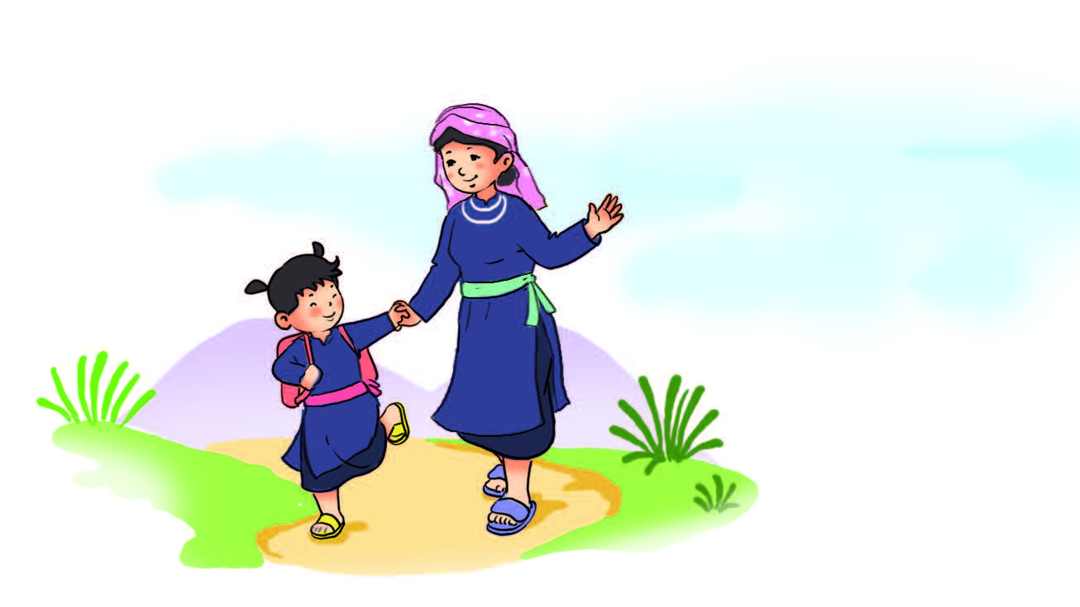
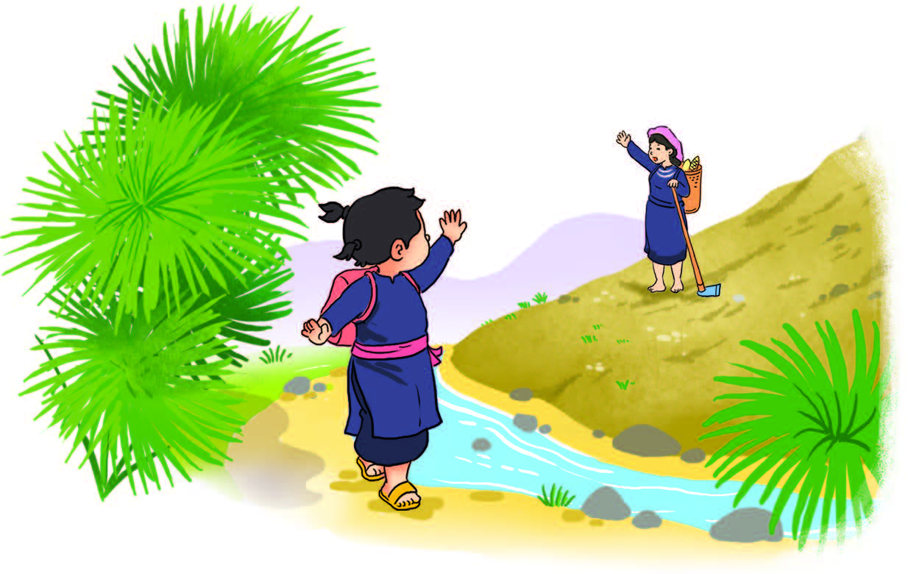
Thứ tư ngày 15 tháng 1 năm 2025
Tiếng Việt
Bài 19C: Đường đến trường
Đọc
Đi học
(Trích)
1.
Hôm qua em tới trường
Mẹ dắt tay từng bước
Hôm nay mẹ lên nương
Một mình em tới lớp.
2.
Trường của em be bé
Nằm lặng giữa rừng cây
Cô giáo em tre trẻ
Dạy em hát rất hay.
3.
Hương rừng thơm đồi vắng
Nước suối trong thầm thì…
Cọ xòe ô che nắng
Râm mát đường em đi.
(Theo Hoàng Minh Chính)

Slide 8
Thứ tư ngày 15 tháng 1 năm 2025
Tiếng Việt
Bài 19C: Đường đến trường
Đọc
hôm
lớp
thơm
thầm
râm mát

Slide 9
Thứ tư ngày 15 tháng 1 năm 2025
Tiếng Việt
Bài 19C: Đường đến trường
Đọc
Hôm qua em tới trường
Mẹ dắt tay từng bước
Hôm nay mẹ lên nương
Một mình em tới lớp.

Slide 10
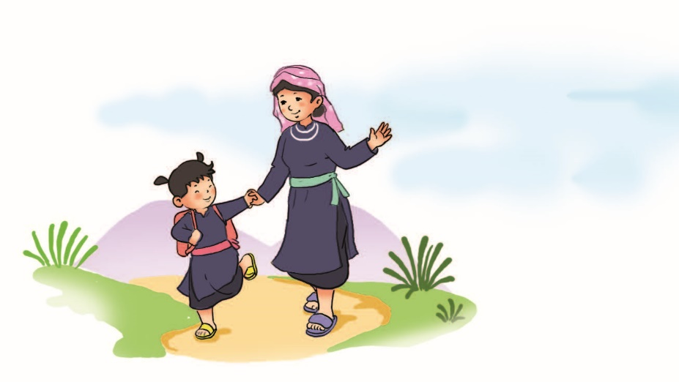
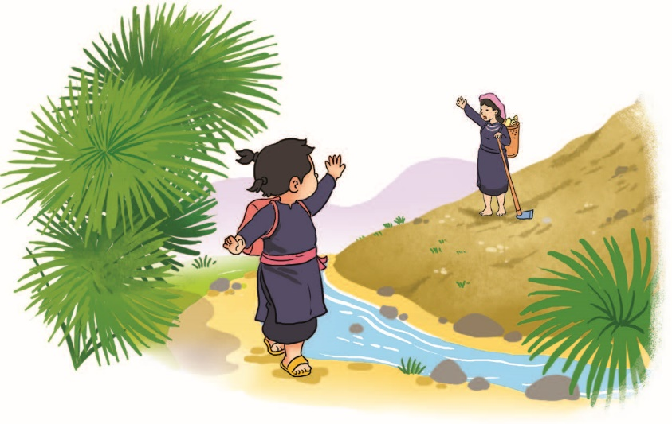
Đọc
Đi học
1.
Hôm qua em tới trường
Mẹ dắt tay từng bước
Hôm nay mẹ lên nương
Một mình em tới lớp.
2.
Trường của em be bé
Nằm lặng giữa rừng cây
Cô giáo em tre trẻ
Dạy em hát rất hay.
3.
Hương rừng thơm đồi vắng
Nước suối trong thầm thì…
Cọ xòe ô che nắng
Râm mát đường em đi.
(Trích Đi học – Hoàng Minh Chính)

Slide 12
Notes:
CHÂN THÀNH CẢM ƠN!

Slide 13
Đọc
b) Khổ thơ 3 tả những gì trên đường đến trường?
1
hương thơm, đồi vắng, nương rẫy
2
hương thơm, rừng cây, suối trong
3
hương thơm, suối trong, cọ xòe ô

Slide 14
Đọc
Đi học
1.
Hôm qua em tới trường
Mẹ dắt tay từng bước
Hôm nay mẹ lên nương
Một mình em tới lớp.
2.
Trường của em be bé
Nằm lặng giữa rừng cây
Cô giáo em tre trẻ
Dạy em hát rất hay.
3.
Hương rừng thơm đồi vắng
Nước suối trong thầm thì…
Cọ xòe ô che nắng
Râm mát đường em đi.
(Trích Đi học – Hoàng Minh Chính)

Slide 15
Đọc
b) Khổ thơ 3 tả những gì trên đường đến trường?
1
Tả hương thơm, đồi vắng, nương rẫy
2
Tả hương thơm, rừng cây, suối trong
3
Tả hương thơm, suối trong, cọ xòe ô

Slide 16
Đọc
c) Em có thích ngôi trường của bạn nhỏ trong bài thơ
không? Vì sao?

Slide 17
Đọc
d) Đọc thuộc một khổ thơ.

Slide 18
Viết
Tô và viết.
‒ Tô chữ hoa: A, Ă, Â.
‒ Viết: nước Anh.

Slide 19
Viết
b) Dựa vào câu chuyện Ếch xanh và nhái bén, tìm từ
ngữ cho ô trống để hoàn thành câu.

Slide 20
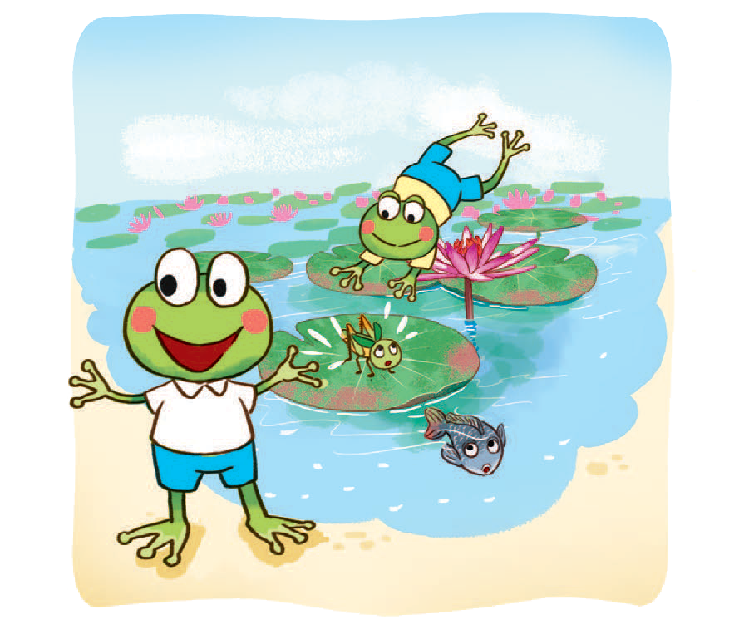
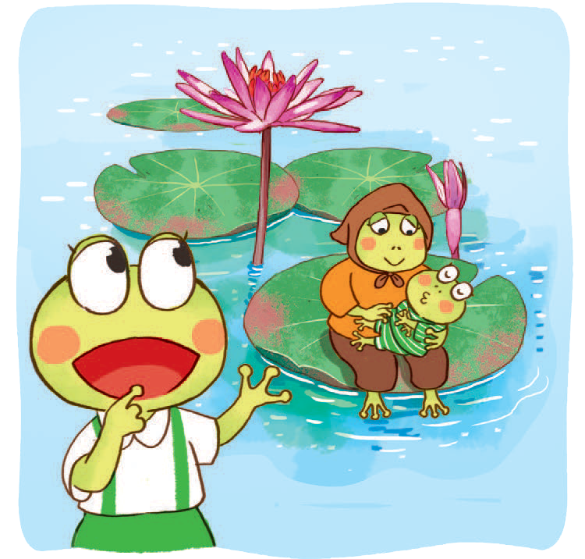
Bà đã già,
lưng còng
Nhái bén kể đã đi qua ba hồ sen, có trời xanh,
.
.
nước
tóc bạc.
biếc,
hoa sen nở.
Viết các từ ngữ tìm được vào vở.

Slide 21
Nghe – nói
Nói những điều em thấy trên đường đến trường.

Slide 22
Notes:
CHÂN THÀNH CẢM ƠN!

